Slide 1
Quản lý các hoạt động kiểm thử

Slide 2
Nội dung
5.1 Kế hoạch kiểm thử
5.2 Quản lý rủi ro
5.3 Theo dõi, Kiểm soát và Hoàn thành kiểm thử
5.4 Quản lý lỗi

Slide 3
5.1 Kế hoạch kiểm thử (Test Planning)
Mục đích:
Kế hoạch kiểm thử mô tả các mục tiêu, nguồn lực và quy trình cho kiểm thử dự án
Ghi lại các phương tiện và lịch trình để đạt được mục tiêu kiểm thử
Giúp đảm bảo rằng các hoạt động kiểm thử được thực hiện sẽ đáp ứng các tiêu chí đã thiết lập
Đóng vai trò là phương tiện giao tiếp với các thành viên trong nhóm và các bên liên quan khác
Chứng minh rằng việc kiểm thử sẽ tuân thủ chính sách và chiến lược kiểm thử hiện tại (hoặc giải thích lý do tại sao việc kiểm tra sẽ đi chệch)

Slide 4
5.1 Kế hoạch kiểm thử (Test Planning)
Nội dung:
Bối cảnh của kiểm thử (phạm vi, mục tiêu kiểm thử, ràng buộc, cơ sở kiểm thử)
Giả định và ràng buộc của dự án kiểm thử
Các bên liên quan (vai trò, trách nhiệm, nhu cầu tuyển dụng và đào tạo)
Giao tiếp (ví dụ: hình thức và tần suất giao tiếp, mẫu tài liệu)
Rủi ro (rủi ro về sản phẩm, rủi ro dự án)
Phương pháp kiểm thử (cấp độ kiểm thử, loại kiểm thử, kỹ thuật kiểm thử, sản phẩm kiểm thử, tiêu chí đầu vào và tiêu chí đầu ra, sự độc lập của kiểm thử, các số liệu sẽ được thu thập, yêu cầu dữ liệu kiểm thử, yêu cầu môi trường kiểm thử, các độ chệch so với chính sách và chiến lược kiểm thử của tổ chức)
Ngân sách và lịch trình

Slide 5
5.2 Quản lý rủi ro (Risk Management)
Rủi ro: là một sự kiện, mối đe dọa, mối nguy hiểm hoặc tình huống tiềm ẩn có thể gây ra tác động tiêu cực khi xảy ra
Mục đích:
Cho phép các tổ chức tăng cơ hội đạt được mục tiêu, cải thiện chất lượng sản phẩm và tăng sự tin tưởng và hài lòng của các bên liên quan.
Thuộc tính của Rủi ro:
Xác suất xảy ra rủi ro (Risk likelihood) - khả năng xảy ra của rủi ro (lớn hơn không và nhỏ hơn một)
Tác động của rủi ro (Risk impact) - hậu quả của sự kiện này

Slide 6
5.2 Quản lý rủi ro (Risk Management)
Rủi ro về dự án (Project Risks): liên quan đến quản lý và kiểm soát dự án
Vấn đề về tổ chức (chậm trễ trong bàn giao sản phẩm, ước lượng không chính xác, cắt giảm chi phí)
Vấn đề về con người (thiếu kỹ năng, xung đột, vấn đề giao tiếp, thiếu nhân lực)
Vấn đề về kỹ thuật (phạm vi công việc bị mở rộng, các công cụ hỗ trợ kém)
Vấn đề từ nhà cung cấp (bên thứ 3 bàn giao không đúng hạn, không đúng chất lượng; công ty hỗ trợ bị phá sản)
=> Khi xảy ra, có thể ảnh hưởng đến lịch trình, ngân sách hoặc phạm vi của dự án, ảnh hưởng đến khả năng đạt được mục tiêu của dự án.

Slide 7
5.2 Quản lý rủi ro (Risk Management)
Rủi ro về sản phẩm (Product Risks): liên quan đến các đặc tính chất lượng của sản phẩm như:
Chức năng thiếu sót hoặc không đúng
Tính toán không chính xác, lỗi thời gian chạy
Kiến trúc kém, thuật toán không hiệu quả
Thời gian phản hồi không đủ
Trải nghiệm người dùng kém
Lỗ hổng bảo mật

Slide 8
5.2 Quản lý rủi ro (Risk Management)
Rủi ro về sản phẩm (Product Risks):
=> Khi các rủi ro về sản phẩm xảy ra, có thể dẫn đến hậu quả tiêu cực, bao gồm:
Sự không hài lòng của người dùng
Mất doanh thu, lòng tin, uy tín
Thiệt hại cho bên thứ ba
Chi phí bảo trì cao, quá tải cho bộ phận hỗ trợ
Hình phạt hình sự
Trong những trường hợp cực kỳ nghiêm trọng, thiệt hại về mặt vật chất, thương tích hoặc thậm chí là tử vong.

Slide 9
5.2 Quản lý rủi ro (Risk Management)
Kiểm soát rủi ro (Risk control): bao gồm giảm nhẹ rủi ro (Risk mitigation) và giám sát rủi ro (Risk monitoring)
Risk mitigation: bao gồm việc triển khai các hành động được đề xuất trong việc đánh giá rủi ro để giảm mức độ rủi ro.
Risk monitoring: đảm bảo rằng các biện pháp giảm nhẹ rủi ro là hiệu quả, thu thập thêm thông tin để cải thiện đánh giá rủi ro và xác định các rủi ro mới xuất hiện.

Slide 10
5.2 Quản lý rủi ro (Risk Management)
Kiểm soát rủi ro sản phẩm (Product Risk Control):
Các hành động có thể được thực hiện để giảm thiểu rủi ro sản phẩm bằng cách kiểm thử như sau:
Lựa chọn người kiểm thử có trình độ kinh nghiệm và kỹ năng phù hợp với từng loại rủi ro nhất định
Thực hiện reviews and thực hiện static analysis
Áp dụng mức độ kiểm thử phù hợp
Áp dụng các kỹ thuật kiểm thử và mức độ bao phủ thích hợp
Áp dụng các loại kiểm thử thích hợp nhằm giải quyết các đặc tính chất lượng bị ảnh hưởng
Thực hiện kiểm thử động, bao gồm kiểm thử hồi quy

Slide 11
5.3 Theo dõi, Kiểm soát và Hoàn thành kiểm thử
Theo dõi kiểm thử (Test monitoring)
Là quá trình thu thập thông tin về kiểm thử để đánh giá tiến trình kiểm thử và đo lường xem tiêu chí kết thúc kiểm thử có thỏa mãn hay không.

Slide 12
5.3 Theo dõi, Kiểm soát và Hoàn thành kiểm thử
Kiểm soát kiểm thử (Test control) Sử dụng thông tin từ việc giám sát kiểm thử để hướng dẫn và đưa ra các hành động khắc phục cần thiết để kiểm thử đạt hiệu quả nhất
• Sắp xếp lại các tests khi rủi ro trở thành vấn đề thực sự
• Đánh giá lại xem một hạng mục kiểm thử có đáp ứng tiêu chí đầu vào hay tiêu chí đầu ra do phải thực hiện lại hay không
• Điều chỉnh lịch kiểm thử để giải quyết sự chậm trễ trong việc cung cấp môi trường kiểm thử
• Thêm tài nguyên mới nếu cần thiết

Slide 13
5.3 Theo dõi, Kiểm soát và Hoàn thành kiểm thử
Hoàn thành kiểm thử (Test completion)
Là việc thu thập dữ liệu từ các hoạt động kiểm thử đã hoàn thành để tổng hợp kinh nghiệm, sản phẩm từ kiểm thử (testware) và bất kỳ thông tin liên quan nào khác.
Các hoạt động hoàn thành kiểm thử xảy ra tại các điểm mốc dự án như:
Khi một cấp độ kiểm thử được hoàn thành
Kết thúc một sprint
Một dự án kiểm thử được hoàn thành (hoặc bị hủy),
Hệ thống phần mềm được phát hành (release)
Hoặc một bản phát hành bảo trì được hoàn thành

Slide 14
5.3 Theo dõi, Kiểm soát và Hoàn thành kiểm thử
Các chỉ số (Metrics) được sử dụng trong kiểm thử
Các chỉ số kiểm thử được thu thập để thể hiện:
Tiến độ so với kế hoạch và ngân sách đã đề ra
Chất lượng hiện tại của đối tượng kiểm thử
Hiệu suất của các hoạt động kiểm thử
Test monitoring thu thập các chỉ số để hỗ trợ test control và test completion

Slide 15
5.3 Theo dõi, Kiểm soát và Hoàn thành kiểm thử
Các chỉ số (Metrics) được sử dụng trong kiểm thử
• Chỉ số tiến độ dự án (Project progress metrics): task completion, resource usage, test effort
• Chỉ số tiến độ kiểm thử (Test progress metrics): test case implementation progress, test environment preparation progress, number of test cases run/not run, passed/failed, test execution time
• Chỉ số chất lượng sản phẩm (Product quality metrics): availability, response time, mean time to failure)
• Chỉ số lỗi (Defect metrics): number and priorities of defects found/fixed, defect density, defect detection percentage
• Coverage metrics: requirements coverage, code coverage
• Cost metrics: cost of testing, organizational cost of quality

Slide 16
5.3 Theo dõi, Kiểm soát và Hoàn thành kiểm thử
Báo cáo kiểm thử (Test Reports)
Báo cáo kiểm thử tóm tắt và truyền tải thông tin kiểm thử trong suốt và sau quá trình kiểm thử:
Báo cáo tiến độ kiểm thử (Test progress reports) hỗ trợ kiểm soát liên tục của quá trình kiểm thử và phải cung cấp đủ thông tin để điều chỉnh lịch trình kiểm thử, nguồn lực, hoặc kế hoạch kiểm thử khi có sự thay đổi.
Báo cáo hoàn thành kiểm thử (test completion reports)được chuẩn bị khi: quá trình kiểm thử hoàn thành, khi một dự án, cấp độ kiểm thử, hoặc loại kiểm thử đã hoàn thành, các tiêu chí hoàn thành được thoả mãn.

Slide 17
5.3 Theo dõi, Kiểm soát và Hoàn thành kiểm thử
Test progress reports bao gồm các thông tin:
Giai đoạn kiểm thử
Tiến độ kiểm thử (vượt hoặc trễ kế hoạch), bao gồm bất kỳ thông tin chênh lệch đáng chú ý
Các khó khăn, trở ngại và biện pháp khắc phục
Test metrics
Rủi ro mới và thay đổi trong giai đoạn kiểm thử
Kế hoạch kiểm thử cho giai đoạn tiếp theo

Slide 18
5.3 Theo dõi, Kiểm soát và Hoàn thành kiểm thử
Test completion reports bao gồm các thông tin:
Tóm tắt kiểm thử
Kiểm thử và đánh giá chất lượng sản phẩm dựa trên kế hoạch kiểm thử gốc (mục tiêu kiểm thử và tiêu chí hoàn thành)
Chênh lệch so với kế hoạch kiểm thử (ví dụ: sự khác biệt về lịch trình, thời gian, nguồn lực).
Khó khăn, trở ngại trong quá trình kiểm thử và biện pháp khắc phục
Chỉ số kiểm thử dựa trên báo cáo tiến độ kiểm thử
Rủi ro chưa được giảm nhẹ, lỗi chưa được sửa
Những bài học rút ra trong quá trình kiểm thử

Slide 19
5.4 Quản lý lỗi (Defect Management)
Quy trình quản lý lỗi (Defect management process)
Là một quy trình làm việc để xử lý các sự bất thường từ khi phát hiện đến khi đóng và các quy tắc để phân loại chúng.
Quy trình làm việc thường bao gồm:
Ghi lại các sự bất thường (báo cáo lỗi)
Phân tích và phân loại sự bất thường
Ứng phó: sửa chữa hoặc giữ nguyên, và cuối cùng là đóng báo cáo lỗi

Slide 20
5.4 Quản lý lỗi (Defect Management)
Mục đích của báo cáo lỗi (defect report)
Cung cấp đủ thông tin cho những người chịu trách nhiệm xử lý và giải quyết các lỗi được báo cáo để giải quyết vấn đề
Cung cấp một phương tiện để theo dõi chất lượng của sản phẩm
Cung cấp ý kiến để cải thiện quy trình phát triển và kiểm thử

Slide 21
5.4 Quản lý lỗi (Defect Management)
Thông tin của một báo cáo lỗi bao gồm
Định danh
Tiêu đề: mô tả ngắn gọn lỗi
Ngày tạo, người tạo
Đối tượng và môi trường kiểm thử
Mô tả chi tiết lỗi: các bước tái hiện lỗi, thông tin dữ liệu, screenshots hoặc recordings
Kết quả mong đợi (Expected results) và Kết quả thực tế (actual results)
Mức độ nghiêm trọng của lỗi (Severity)
Độ ưu tiên để fix bug (Priority)
Trạng thái của lỗi (open, deferred, duplicate, waiting to be fixed, awaiting confirmation testing, re-opened, closed, rejected)
References (e.g., to the test case)

Slide 22
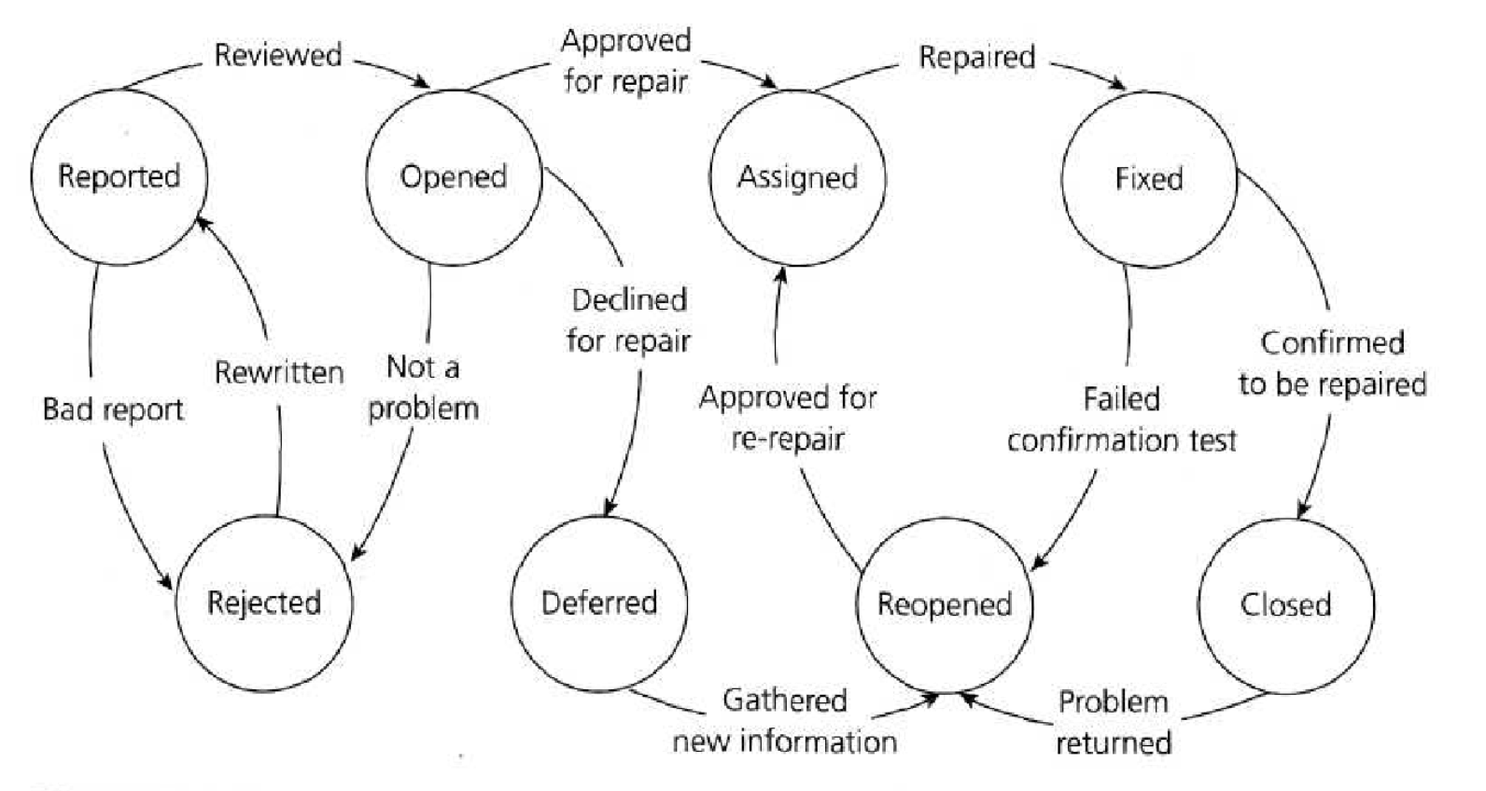
5.4 Quản lý lỗi (Defect Management)
Vòng đời của lỗi

Slide 23
5.5 Quiz

